Slide 1


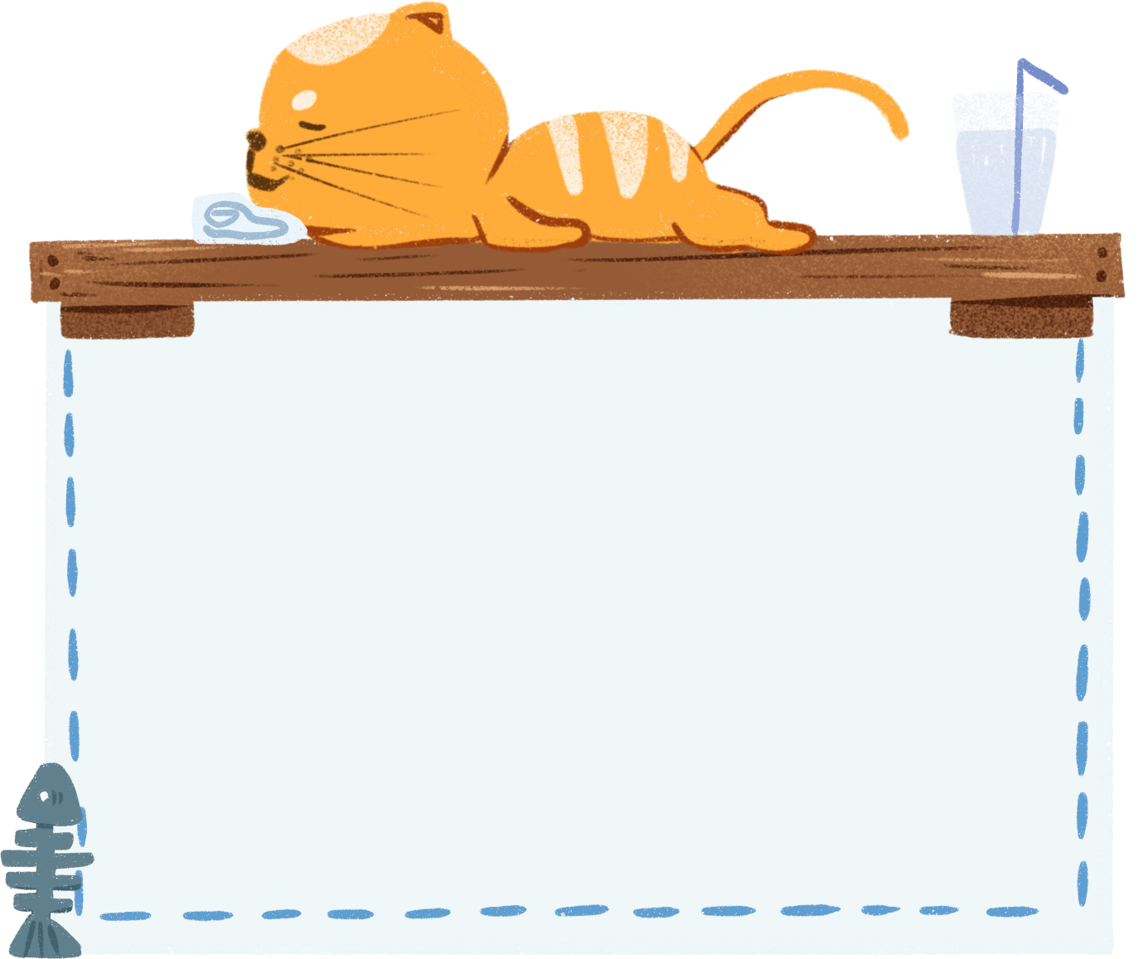

Bài tập 2

Slide 2

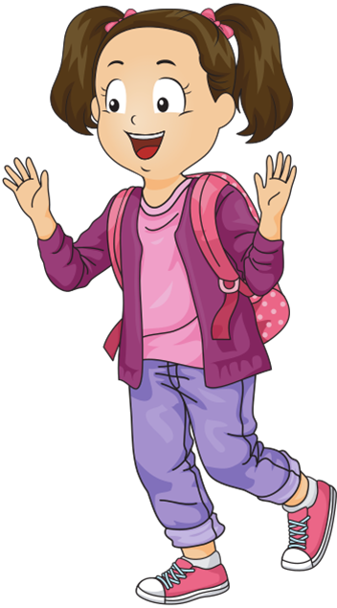
Trò chơi:
Đuổi hình bắt chữ

Slide 3
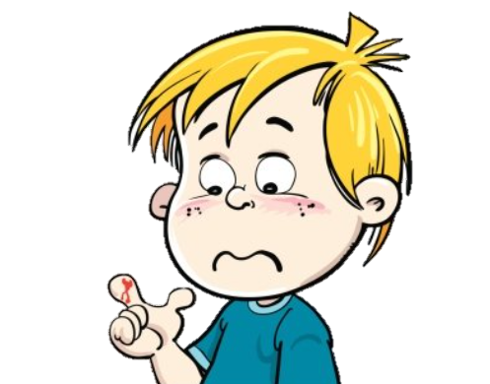


Xót xa quá!
T
A
Y
Đ
Ứ
T
R
U
Ộ
T
X
Ó
T
Notes:
13 CHỮ CÁI

Slide 4

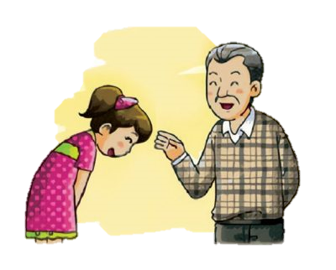

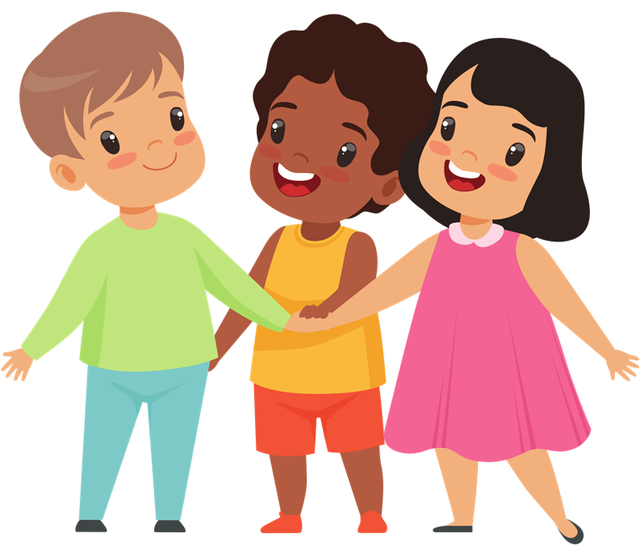

K
Í
N
H
T
H
Ầ
Y
Y
Ê
U
B
Ạ
N

Slide 5


B
Ố
N
B
I
Ể
N
M
Ộ
T
N
H
À

Slide 6
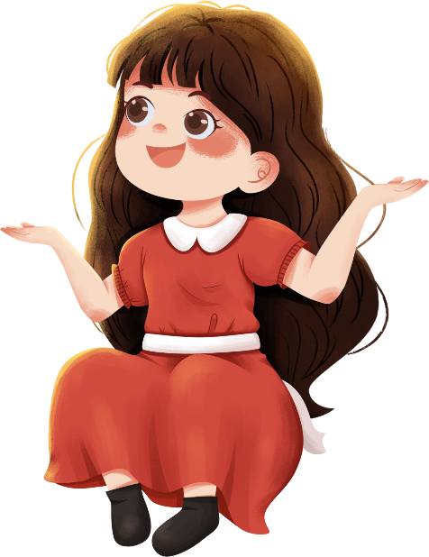
Những câu thành ngữ vừa rồi nói về các mối quan hệ nào trong xã hội?
Những câu thành ngữ vừa rồi nói về mối quan hệ gia đình, thầy trò, bè bạn.
Em còn biết những câu thành ngữ, tục ngữ, ca dao nào khác nói về quan hệ gia đình, thầy trò, bè bạn không?

Slide 7

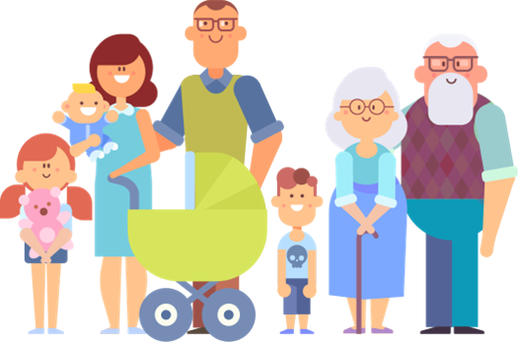
- Anh em như thể tay chân
Rách lành đùm bọc, dở hay đỡ đần.
Công cha như núi Thái Sơn
Nghĩa mẹ như nước trong nguồn chảy ra.
- Con có cha như nhà có nóc.
- Con hơn cha là nhà có phúc.
Quan hệ
gia đình
Cá không ăn muối cá ươn
Con cãi cha mẹ trăm đường con hư.
Chim có tổ, người có tông.
Máu chảy ruột mềm.
Khôn ngoan đối đáp người ngoài
Gà cùng một mẹ chớ hoài đá nhau.

Slide 8

- Không thầy đố mày làm nên.
- Muốn sang thì bắc cầu kiều
Muốn con hay chữ thì yêu lấy thầy.
Quan hệ
thầy trò
Kính thầy yêu bạn.
Tôn sư trọng đạo.

Slide 9
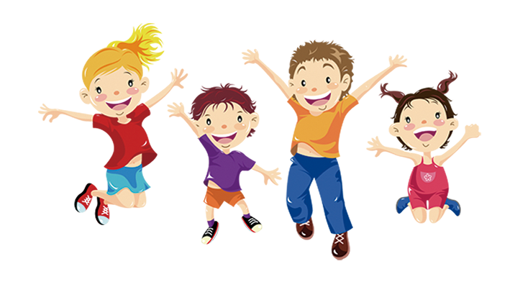
- Học thầy không tày học bạn.
- Một con ngựa đau, cả tàu bỏ cỏ.
Một cây làm chẳng nên non
Ba cây chụm lại nên hòn núi cao.
Quan hệ
bè bạn
- Bán anh em xa, mua láng giềng gần.
- Bạn bè con chấy cắn đôi.
- Bạn nối khố.
- Buôn có bạn, bán có phường.

Slide 10

Bài tập 3

Slide 11

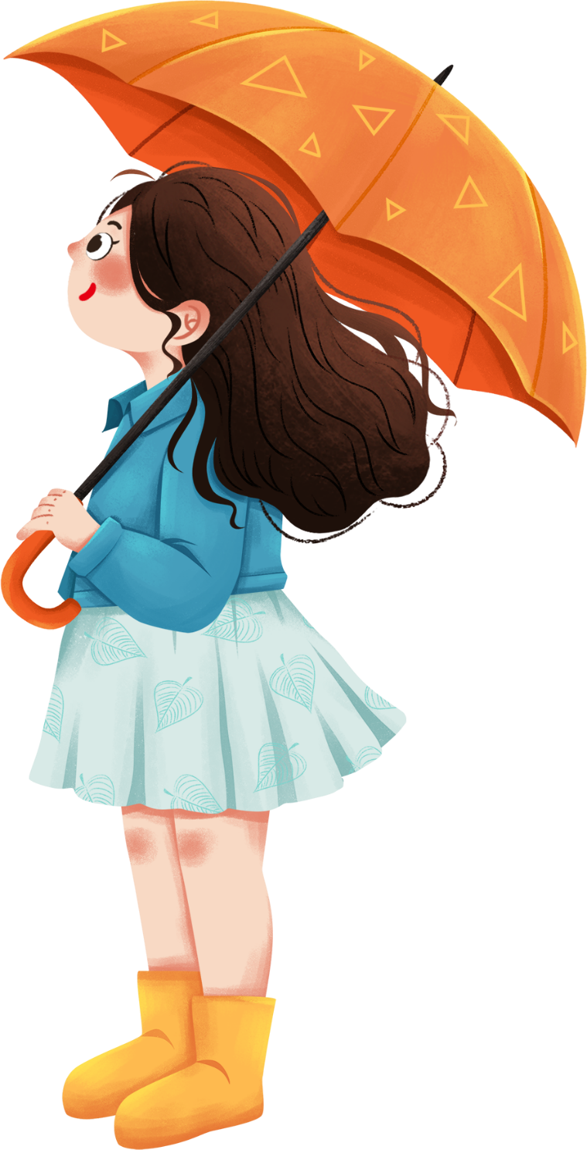

Mỗi người có một đặc điểm ngoại hình riêng khiến họ trở nên đặc biệt hơn trong mắt người khác.
Để miêu tả được đặc điểm ngoại hình của một người cần chú ý sử dụng những từ ngữ miêu tả phù hợp.
Hãy tìm những từ ngữ miêu tả hình dáng của người.

Slide 12
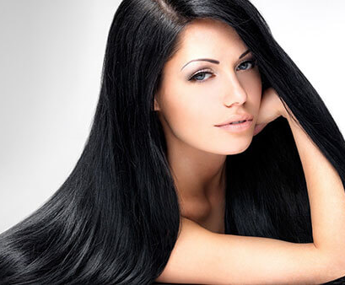
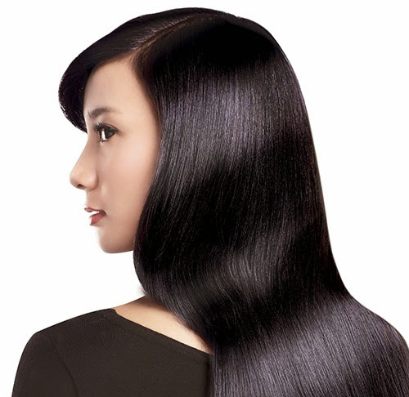
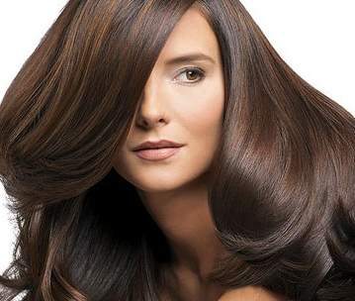
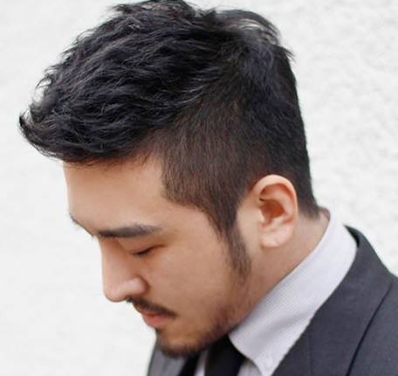
Những từ ngữ tả hình dáng của người:
a) Miêu tả mái tóc:
Đen nhánh, đen mượt
Óng ả,
óng mượt, mượt mà
Dày dặn
Cứng như rễ tre

Slide 13
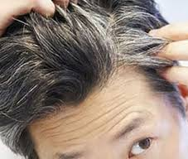
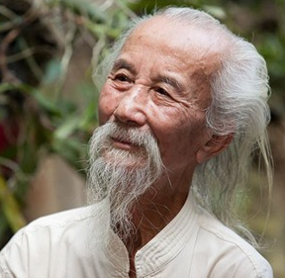
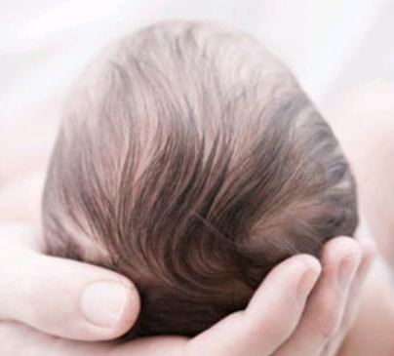
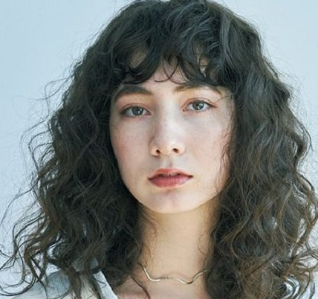
Những từ ngữ tả hình dáng của người:
a) Miêu tả mái tóc:
Muối tiêu,
hoa râm
Bạc phơ
Lơ thơ
Xoăn tít

Slide 14
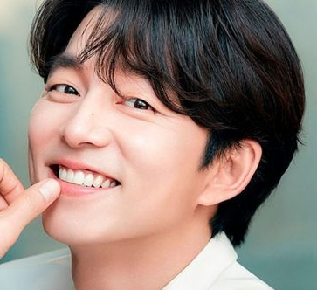
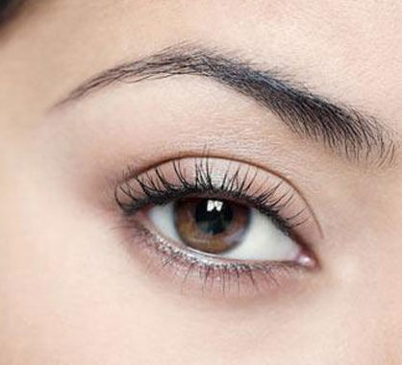
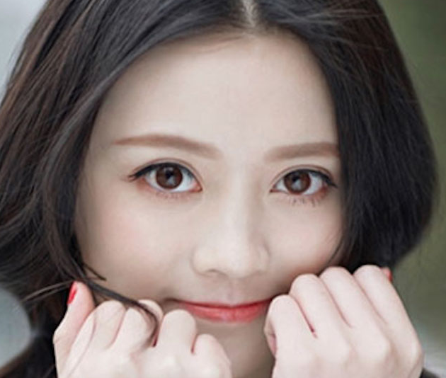
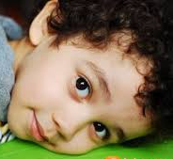
Những từ ngữ tả hình dáng của người:
b) Miêu tả đôi mắt:
Một mí
Hai mí
Bồ câu,
to tròn, long lanh
Đen láy, láu lĩnh, lanh lợi

Slide 15
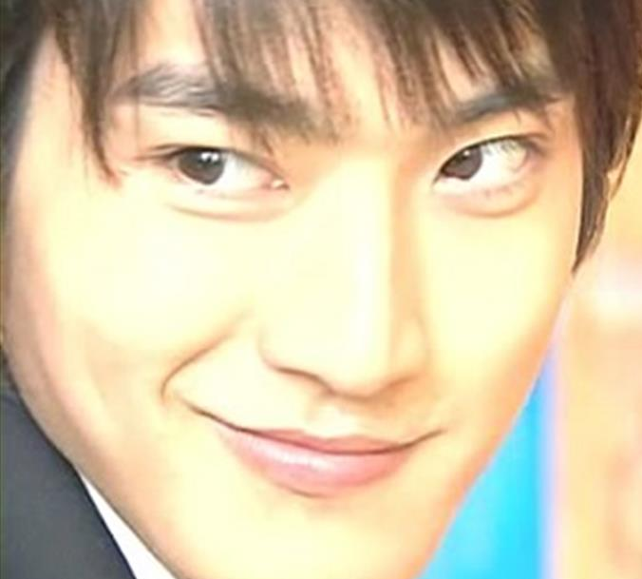
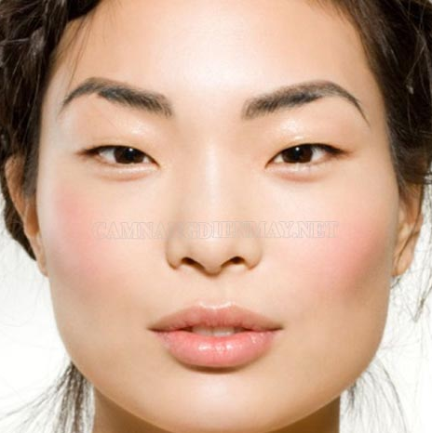
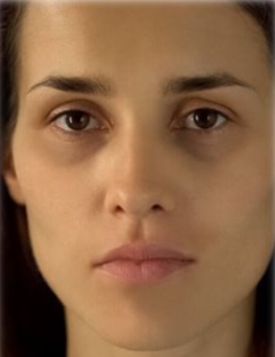
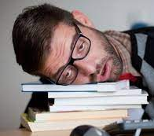
Những từ ngữ tả hình dáng của người:
b) Miêu tả đôi mắt:
Gian xảo
Ti hí
Lờ đờ,
mệt mỏi
Lim dim

Slide 16
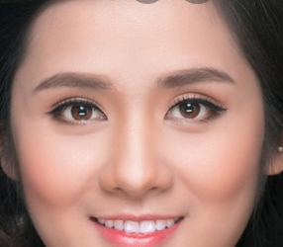
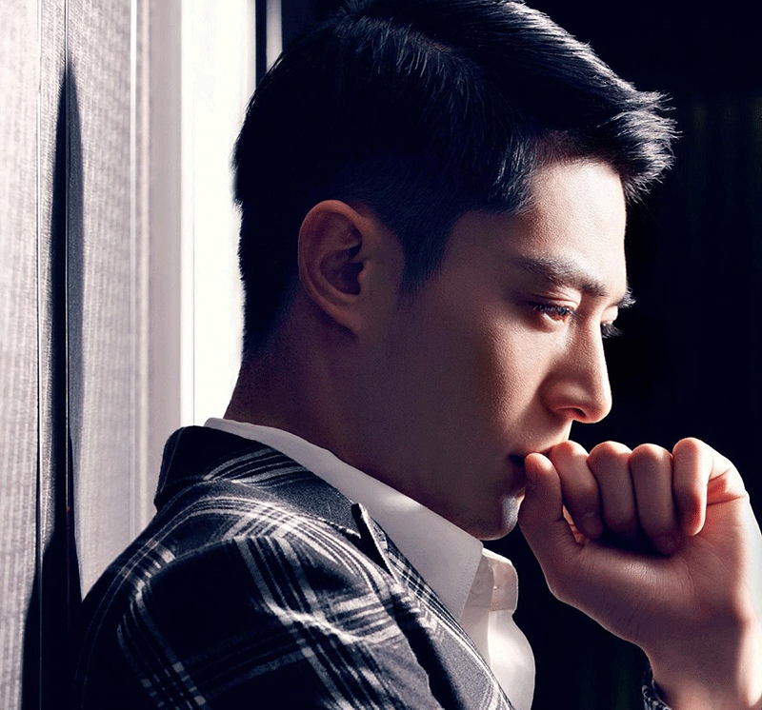
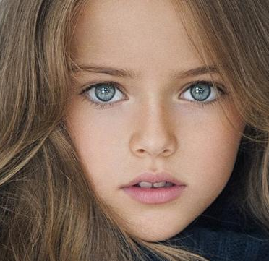
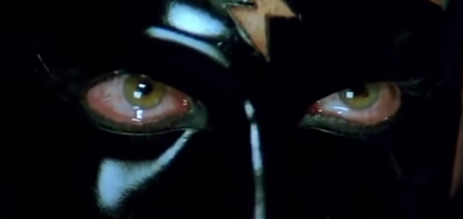
Những từ ngữ tả hình dáng của người:
b) Miêu tả đôi mắt:
Ánh mắt hiền hậu, yêu thương
Trầm tư
Xanh lơ
Đỏ ngầu, giận dữ

Slide 17
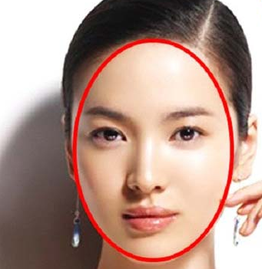
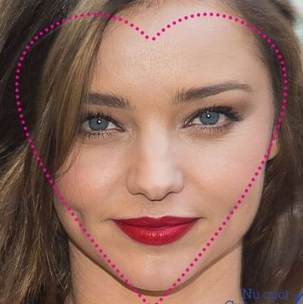
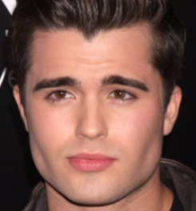
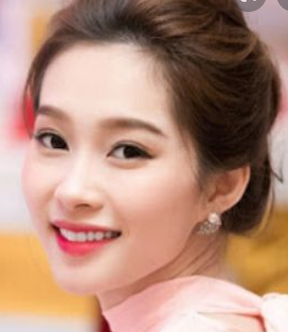
Những từ ngữ tả hình dáng của người:
c) Miêu tả khuôn mặt:
Trái xoan
Trái tim
Mặt vuông chữ điền
Thanh tú

Slide 18
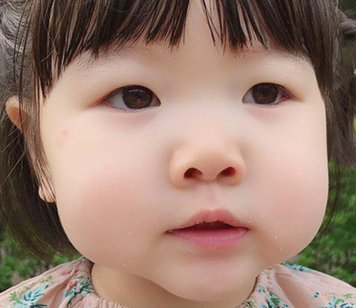
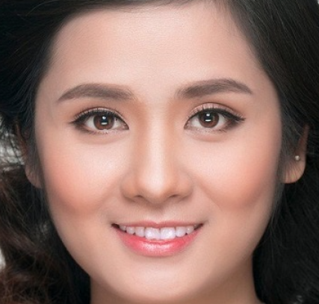
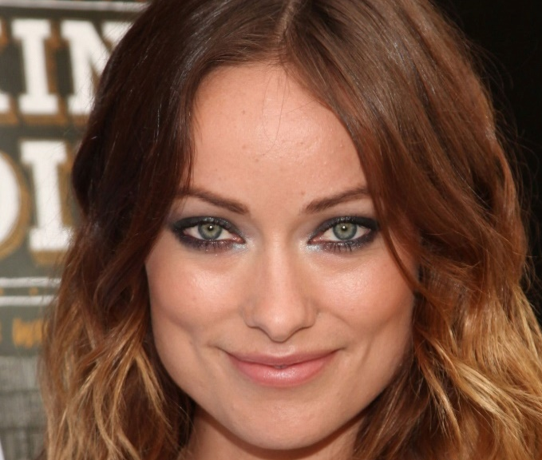
Những từ ngữ tả hình dáng của người:
c) Miêu tả khuôn mặt:
Bầu bĩnh
Phúc hậu
Gầy gò
Góc cạnh

Slide 19
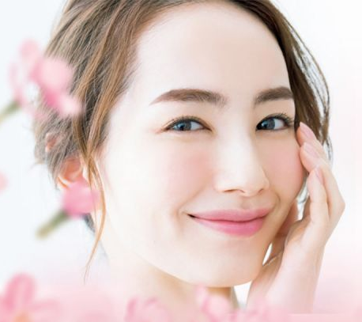
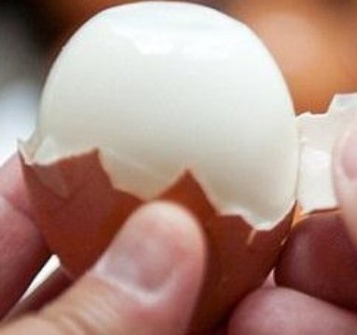
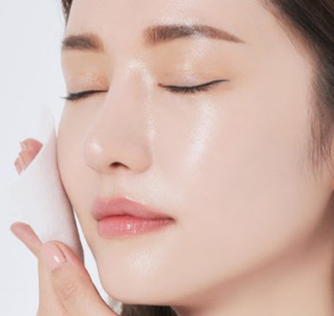
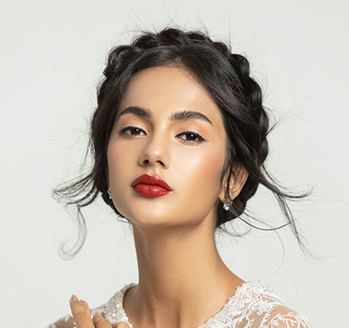
Những từ ngữ tả hình dáng của người:
d) Miêu tả làn da:
Trắng trẻo, trắng nõn nà, trắng hồng
Trắng như trứng gà bóc
Mịn màng
Bánh mật

Slide 20
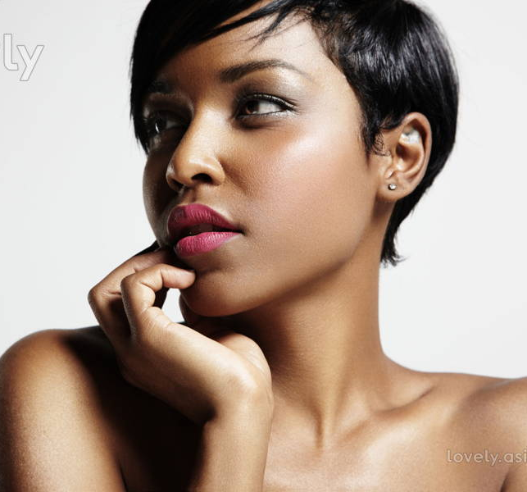
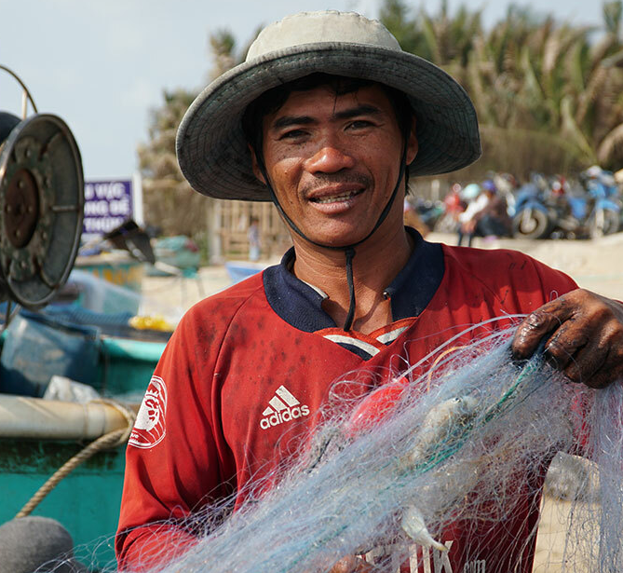
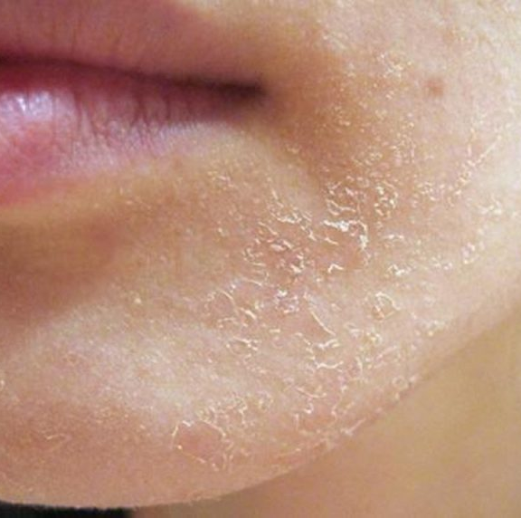
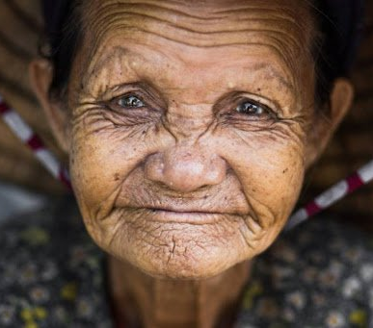
Những từ ngữ tả hình dáng của người:
d) Miêu tả làn da:
Ngăm đen
Rám nắng
Thô ráp
Nhăn nheo

Slide 21
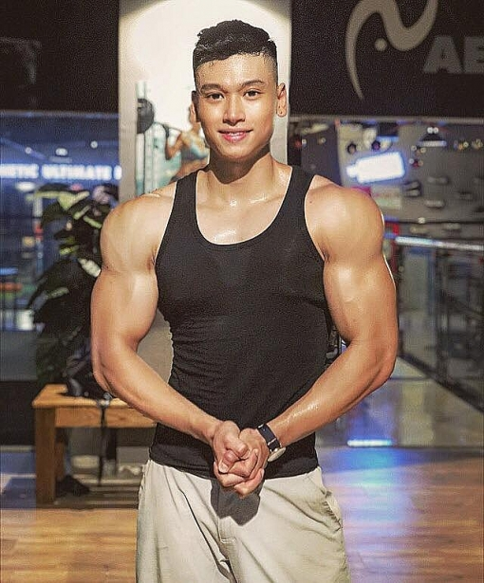
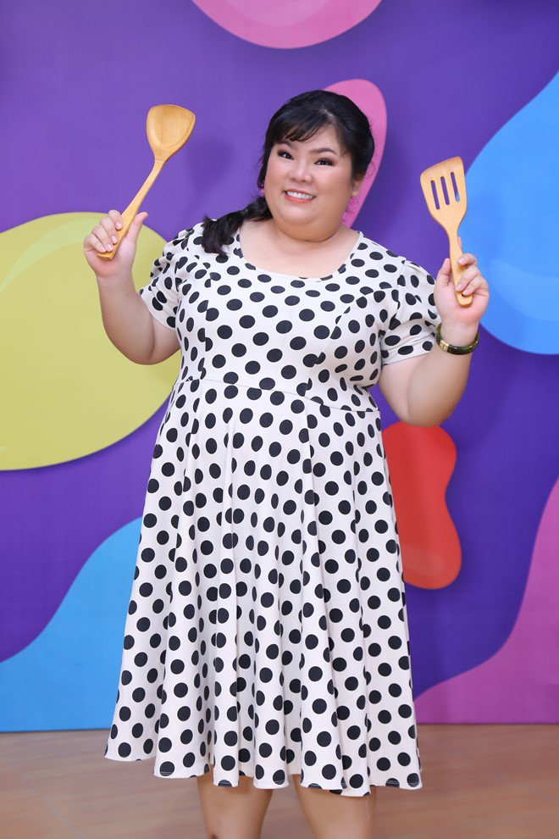
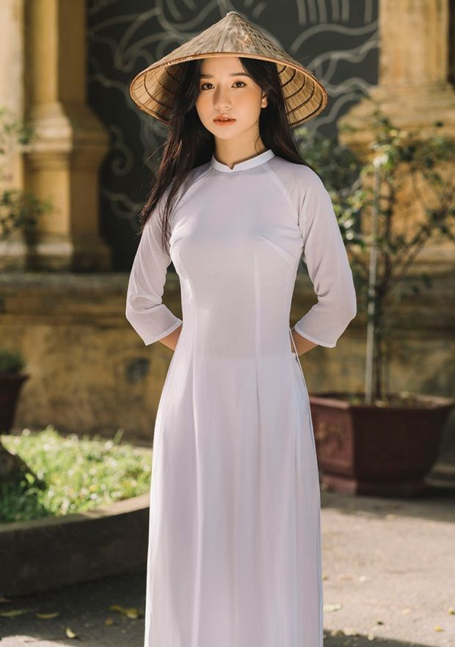
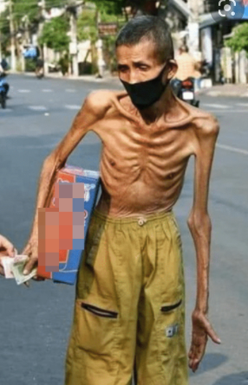
Những từ ngữ tả hình dáng của người:
e) Miêu tả vóc người:
Vạm vỡ,
lực lưỡng
Mập mạp
Thanh mảnh
Gầy gò

Slide 22
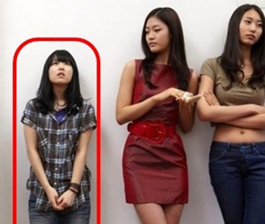
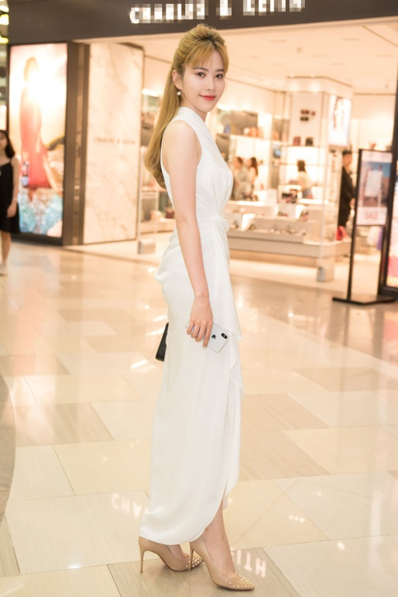


Những từ ngữ tả hình dáng của người:
e) Miêu tả vóc người:
Thấp bé
Dong dỏng cao
Mũm mĩm
Cân đối

Slide 23
Những từ ngữ miêu tả hình dáng con người:
a) Miêu tả mái tóc: đen nhánh, đen mượt, óng ả, óng mượt, mượt mà, dày dặn, cứng như rễ tre, muối tiêu, hoa râm, bạc phơ, lơ thơ, xoăn tít,...
b) Miêu tả đôi mắt: một mí, hai mí, bồ câu, ti hí, đen láy, đen nhánh, xanh lơ, linh lợi, tinh anh, gian xảo, láu lỉnh, mờ đục, lờ đờ, lim dim, trầm tư, hiền hậu, tròn xoe, long lanh,...
c) Miêu tả khuôn mặt: trái xoan, trái tim, vuông vức, vuông chữ điền, thanh tú, bầu bĩnh, phúc hậu, gầy gò,...
d) Miêu tả làn da: trắng trẻo, trắng nõn nà, trắng hồng, trắng như trứng gà bóc, đen sì, ngăm đen, bánh mật, mịn màng, thô ráp, nhăn nheo,...
e) Miêu tả vóc người: vạm vỡ, mập mạp, lực lưỡng, cân đối, thanh mảnh, dáng thư sinh, gầy gò, thấp bé, dong dỏng cao, gầy gầy,...

Slide 24

Bài tập 4

Slide 25


Dùng một số từ ngữ vừa tìm được (bài tập 3), viết một đoạn văn khoảng 5 câu miêu tả hình dáng của một người thân hoặc một người em quen biết.

Slide 26

Khi thực hiện cần lưu ý:
Viết đoạn văn khoảng 5 câu.
Văn miêu tả hình dáng của người.
Sử dụng từ ngữ ở bài tập 3.
Không nhất thiết câu nào cũng phải có từ miêu tả ở bài tập 3.

Slide 27

Ông ngoại…
Ông ngoại là người em yêu mến nhất trong nhà. Năm nay ông ngoài sáu mươi tuổi. Dáng người ông gầy gầy, xương xương nhưng bước đi thật nhanh nhẹn. Mái tóc ông đã điểm hoa râm và mỗi khi cười những nếp nhăn bên khóe mắt ông lại xô vào nhau làm cho ánh nhìn của ông vừa hóm hỉnh vừa nhân hậu.

Slide 28
Củng cố

Slide 29


- Nêu được một số từ ngữ, tục ngữ, thành ngữ, ca dao nói về quan hệ gia đình, thầy trò bè bạn theo yêu cầu.
- Tìm được một số từ ngữ tả hình dáng của người theo yêu cầu.
- Viết được đoạn văn tả hình dáng người thân khoảng 5 câu theo yêu cầu.

Slide 30


Dặn dò:
Xem lại những từ ngữ, thành ngữ, tục ngữ, ca dao đã học, luyện tập vận dụng.
Chuẩn bị cho tiết “Tổng kết vốn từ” trang (156-157)

Slide 31





Thank you!

